Slide 1
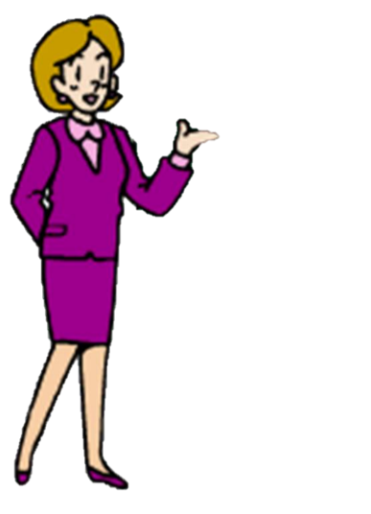
Актюбинская областная специальная (коррекционная) школа-интернат-колледж для детей с нарушением слуха
ТЕСТ
по
«Декоративной косметике
и гриму"
Подготовила: Руденко О.В.

Slide 2
Аннотация по использованию теста.
Тест состоит из 10 вопросов и трёх вариантов ответа.
При правильном ответе, облачко с ответом увеличивается в размере.
При неправильном ответе, облачко с ответом окрашивается в красный цвет и ещё раз хорошо подумав, вы можете дать еще один ответ.

Slide 3
- Что такое демакияж?
- Очищение лица декоративной косметикой.
a
б
- Способы нанесения макияжа.
в
- Цветовая гамма.
Отлично,
молодец!
Так-так-так,
а если подумать.
Ай-ай-ай,
Ошибочка вышла.

Slide 4
- Какой должен быть возрастной макияж?
- По направлению высокой моды.
а
- Естественный.
б
Отлично,
молодец!
Так-так-так,
а если подумать.
Ай-ай-ай,
Ошибочка вышла.
- Экстравагантный.
в

Slide 5
- Что такое боди-арт?
- Специальный блеск для губ.
а
- Специальный комплекс акварельной краски.
б
Отлично,
молодец!
Так-так-так,
а если подумать.
- Декоративная живопись по телу человека.
в
Ай-ай-ай,
Ошибочка вышла.

Slide 6
- Какая форма лица считается идеальной?
- Круглая.
а
- Овальная.
б
Отлично,
молодец!
Так-так-так,
а если подумать.
- Прямоугольная.
в
Ай-ай-ай,
Ошибочка вышла.

Slide 7
- Каким должен быть макияж невесты?
- Естественным и легким.
a
б
- В экстравагантном направлении.
Отлично,
молодец!
Так-так-так,
а если подумать.
в
Ай-ай-ай,
Ошибочка вышла.
- В фантазийном направлении.

Slide 8
- Первичная работа при выполнении технологии макияжа:
- нанесение пудры
а
- очистка лица
б
Отлично,
молодец!
Так-так-так,
а если подумать.
в
Ай-ай-ай,
Ошибочка вышла.
- оформление глаз

Slide 9
- Нормальная кожа характеристика следующими признаками:
- более тонкая с открытыми порами
а
- более тонкая, имеет матовый оттенок, реагирует на раздражения
б
Отлично,
молодец!
Так-так-так,
а если подумать.
- выглядит упругой, гладкой, со средним количеством жира
в
Ай-ай-ай,
Ошибочка вышла.

Slide 10
- Кто такой визажист?
- Мастер, художник, работающий по оформлению лица.
a
б
- Мастер-парикмахер.
Отлично,
молодец!
Так-так-так,
а если подумать.
в
Ай-ай-ай,
Ошибочка вышла.
- Раб-мастер в Древней Греции.

Slide 11
- Мелкие пигментные пятна?
- Угри.
а
- Черные точки.
б
Отлично,
молодец!
Так-так-так,
а если подумать.
- Веснушки.
в
Ай-ай-ай,
Ошибочка вышла.

Slide 12
- Для оживления лица после наложения общего тона необходимо?
- Оформить глаза.
а
- Наложить румяна.
б
Так-так-так,
а если подумать.
Отлично,
молодец!
Ай-ай-ай,
Ошибочка вышла.
- Нанести тушь.
в

Slide 13
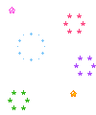
КОНЕЦ

